Slide 1


Slide 2
Curso Preparatório para Concurso Público
IPET

Slide 3
Atualmente, o estudo do desenvolvimento humano enquanto processo abrange:
• a compreensão dos processos psicobiológicos nele envolvidos (genética, evolução e regulações fisiológicas);
• a análise do espaço sociocultural (família, escola e amigos);
• a análise do tempo real (história e cultura);
• o desdobramento das ações das pessoas.
O ensino é uma atividade voluntária que se propõe a modificar o comportamento, os esquemas mentais e as atitudes do aprendiz. Em outras palavras, APRENDER É MUDAR.
PRECISAMOS TER CLAREZA DO QUE QUEREMOS MUDAR!

Slide 4

As teorias nos auxiliam a entender como as pessoas se desenvolvem e também a compreender o nosso papel nesse processo, no qual se faz presente o ensino, atividade voluntária que se propõe a modificar o comportamento, os esquemas mentais e as atitudes do aprendiz.
APRENDER É MUDAR.

Slide 5
PERSPECTIVAS TEÓRICO-METODOLÓGICAS DO DESENVOLVIMENTO HUMANO
Para análise e a compreensão do desenvolvimento das pessoas, considera-se três elementos constitutivos:

Slide 6
CAMPOS INTERATIVOS
Nos quais o sujeito age: na escola, ocorre a relação professor-aluno, professores-pais, aluno-aluno. Os cenários são: o ambiente físico que envolve as pessoas e seus papéis, as relações afetivas e de poder, as funções e as rotinas.
COMPONENTES INDIVIDUAIS
Os quais se referem aos aspectos biopsicossociais dos envolvidos no processo: da criança, do professor e dos pais;
TEMPO
Envolvido no processo de desenvolvimento de cada pessoa: o tempo vivido, o presente e o tempo prospectivo.

Slide 7
Ou seja, Para que o processo de desenvolvimento promova humanização, o aspecto biológico da pessoa deve ser considerado de maneira integrada aos aspectos relacional, contextual e cultural.

Slide 8
Mas, foi sempre assim????

Slide 9
PIAGET
Os estudos de Piaget demonstraram que tanto as ações que a pessoa executa como o próprio pensamento implicam em uma organização lógica, a qual, por sua vez, está montada sobre capacidades reguladas pelo funcionamento do sistema nervoso. Por isso, para compreender o desenvolvimento da inteligência, Piaget buscou articular dois conjuntos de variáveis: as de origem biológica e as de origem na capacidade para processar informações. Demonstrou ser possível compreender que a lógica não é algo inato, isto é, que já nasce com a pessoa. Trata-se de um fenômeno que se desenvolve gradativamente no ser humano e que depende dos seguintes fatores:
• biológicos (crescimento orgânico e maturação do sistema nervoso); • exercício e experiência física (ação da pessoa sobre os objetos que precisa conhecer);• interações e transmissões sociais (ocorrem por meio da linguagem); • e equilibração das ações.

Slide 10
Para compreender o processo de desenvolvimento da inteligência, Piaget transferiu da Biologia a concepção de “adaptação” afirmando que a capacidade cognitiva sofre um processo contínuo de ajustamento. Este ajustamento não tem origem biológica (apesar de se dar sobre o sistema nervoso), mas psicológica, ou seja, à medida que a criança passa por novas experiências, reconstrói sua forma de analisar o meio que a cerca. Esta “forma de analisar o mundo a sua volta” marca o que Piaget denominou de esquemas cognitivos.
Antigas estruturas são ajustadas a novas funções, e o desenvolvimento de novas estruturas preenche funções antigas.

Slide 11
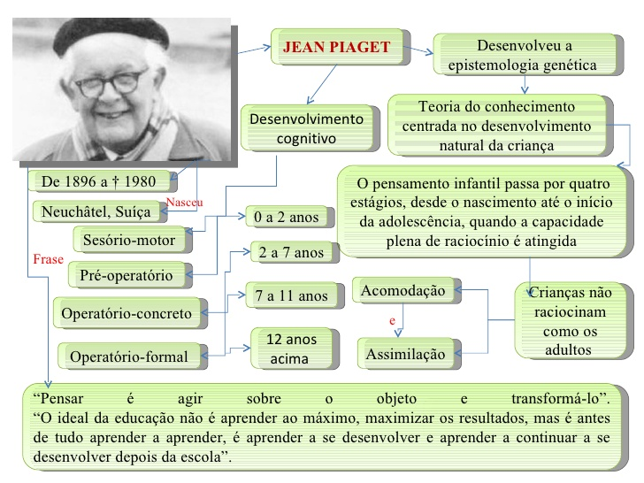

Slide 12
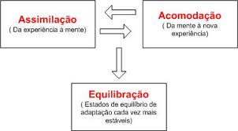
Há dois mecanismos envolvidos na adaptação dos processos mentais às novas situações às quais a pessoa precisa se adaptar:
• assimilação: que é a incorporação de novas experiências ou de informações à estrutura mental já existente, sem alterá-la e
• acomodação: que é o processo de reorganização dessas estruturas, de tal forma que possam incorporar os novos conhecimentos, transformando-os para se ajustarem às novas exigências do meio.
Para Piaget, a adaptação é um processo contínuo no qual a estrutura hereditária interage com o meio externo de modo a reconstituir-se visando a uma melhor sobrevivência.
O conhecimento é uma relação
evolutiva da criança e de seu meio.

Slide 13
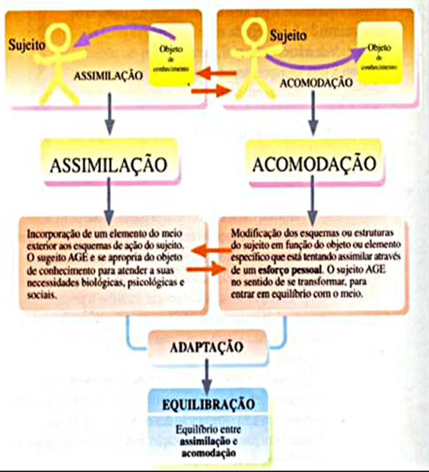

Slide 14


Slide 15
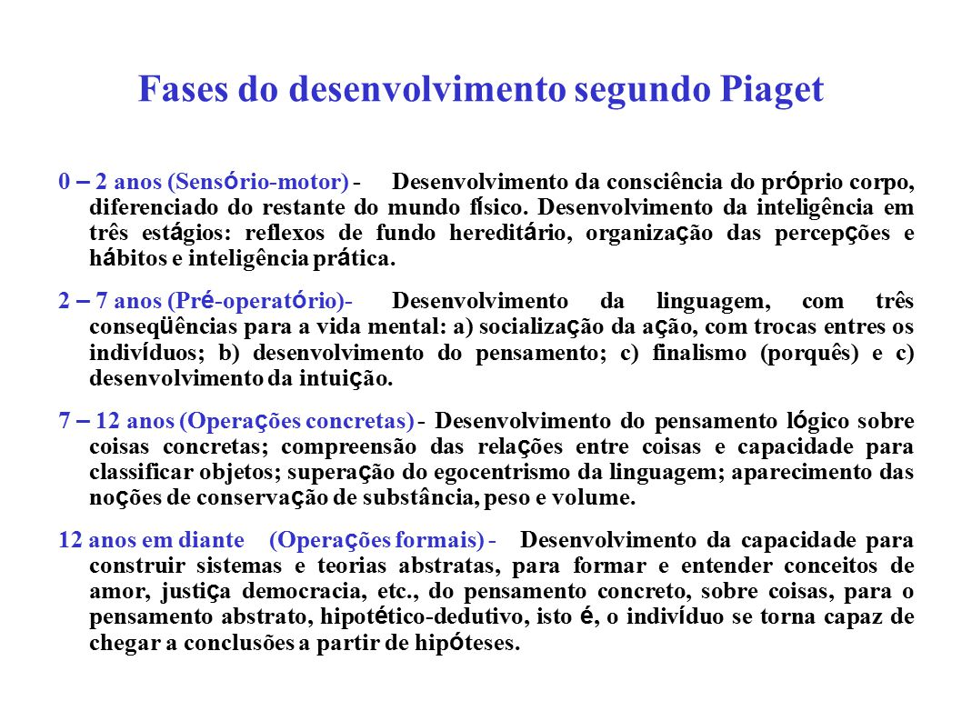

Slide 16
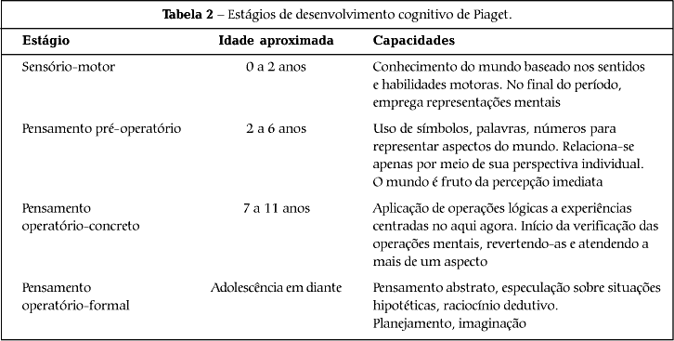

Slide 17
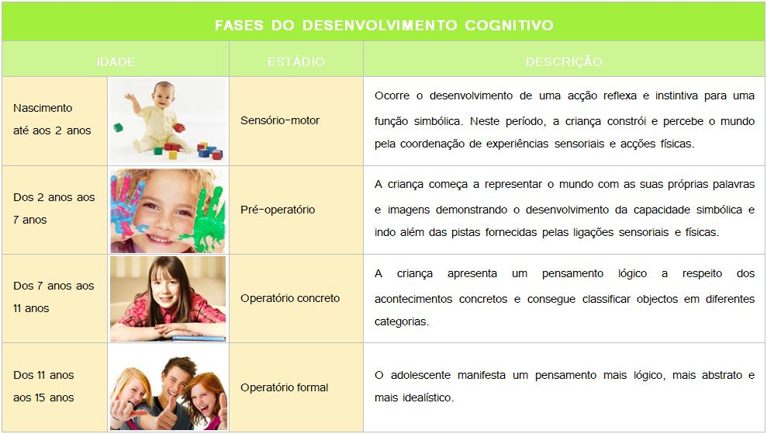

Slide 18
Wallon
Wallon dedicou-se a estudar a Psicologia considerando que a questão fundamental desta área é o estudo da consciência e que, para isso, seria necessário estudar o desenvolvimento da criança para explorar as origens biológicas da consciência. Buscou compreender o desenvolvimento humano sob a perspectiva da pessoa completa (emoção, afeto e movimento), considerando que as condições orgânicas e sociais constituem a emergência das atividades em cada estágio.

Slide 19
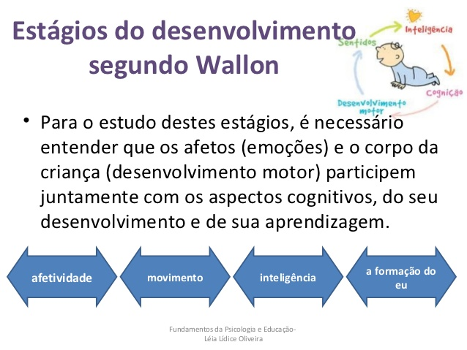

Slide 20
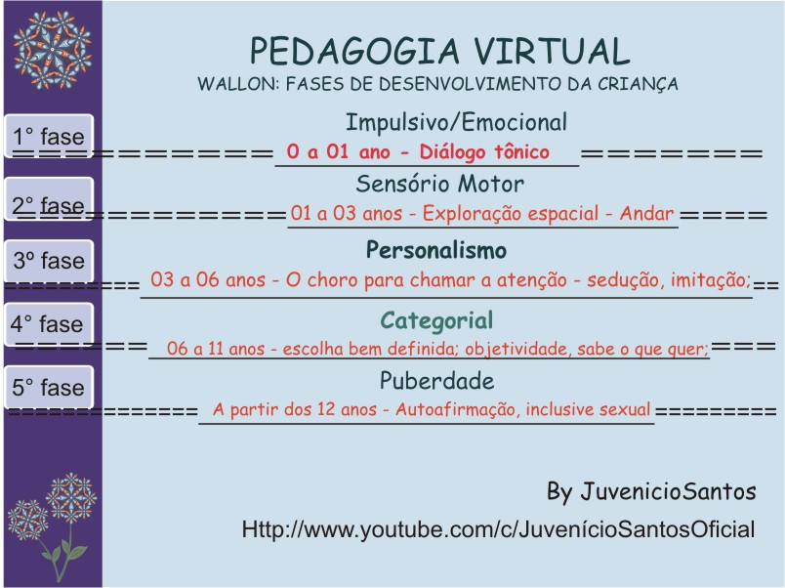

Slide 21
Estágios para Wallon
ESTÁGIO IMPULSIVO EMOCIONAL : (0 A 1 ANO)
Do nascimento aos três meses, as atividades do ser humano visam à exploração do corpo e de suas sensibilidades externas e internas. Dos 4 aos 12 meses, já há padrões emocionais diferenciados para o medo, para a alegria, para a raiva. Inicia-se o processo de discriminação de formas de se comunicar pelo corpo.
ESTÁGIO SENSÓRIO-MOTOR E PROJETIVO (DE 1 A 3 ANOS)
As atividades se concentram na exploração do espaço-físico, sendo que são auxiliadas pela fala a qual acompanha os gestos. A discriminação pelos objetos promove o desenvolvimento afetivo e o cognitivo. •
ESTÁDIO DO PERSONALISMO (DE 3 A 6 ANOS)
Nesse estágio, ocorre a exploração de si mesmo por meio de atividades de oposição ao outro (expulsão) e de sedução, de imitação. Inicia-se o processo de discriminação entre o eu e o outro, com insistência nas expressões eu, meu, não e de categorização em vários níveis de abstração.

Slide 22

ESTÁGIO CATEGORIAL (DE 6 A 11 ANOS)
Como já está clara a diferenciação entre o eu e o outro, a criança se sente mais à vontade para explorar o mundo físico em atividades de agrupamento, de seriação, de classificação.
- ESTÁGIO DA PUBERDADE E ADOLESCÊNCIA (DOS 11 ANOS EM DIANTE)
Na puberdade e adolescência, acontece a exploração de si mesmo por meio de atividades de confronto, de autoafirmação, de questionamentos, apoiando-se em grupos de pares e contrapondo-se aos valores. Há o domí-
nio de categorias
cognitivas de maior
nível de abstração.

Slide 23
VYGOTSKY
Vygotsky propõe o estudo da consciência com base em três ideias fundamentais:
- método genético ou evolutivo como eixo básico: o estudo do desenvolvimento a partir do surgimento das funções mentais como processos biológicos que se tornam culturais, considerando os comportamentos que evoluíram na espécie humana;
- os processos psicológicos superiores têm origem social: os processos psicológicos superiores (aprendidos) são distintos dos processos básicos (instintivos), porque dependem da interação do sujeito com outras pessoas para se desenvolverem. Durante o desenvolvimento humano, os processos básicos se transformam em processos psicológicos superiores, tais como o pensamento, a imaginação, a abstração, a memória mediada, a linguagem, etc.

Slide 24
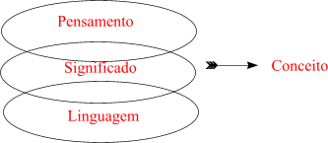
Para Vygotsky, primeiramente os processos estão no universo coletivo (o interpsicológico) e, por meio da aprendizagem, são internalizados (o intrapsicológico) pela pessoa de acordo com seu modo particular de pensar sobre o mundo;
- o caráter mediado pelos instrumentos desses processos: a linguagem é o processo psicológico mais importante, porque é por meio dela que o ser humano constrói, na interação com outras pessoas, os significados sobre o que faz e pensa.

Slide 25
As ideias de Vygotsky centralizam-se em três grandes áreas:
A relação entre desenvolvimento e aprendizagem: Defende a ideia de que o desenvolvimento humano não é sinônimo de maturação orgânica; de que aprender consiste na apropriação do conhecimento histórico e culturalmente construído pela humanidade. O desenvolvimento do ser humano resulta do movimento dialético entre aprendizagem e desenvolvimento.
O papel das interações sociais no desenvolvimento e na aprendizagem: Incluem as relações entre adulto-criança e entre criança-criança; possibilitam a apropriação das significações socialmente produzidas, bem como a formação das funções psicológicas superiores.

Slide 26
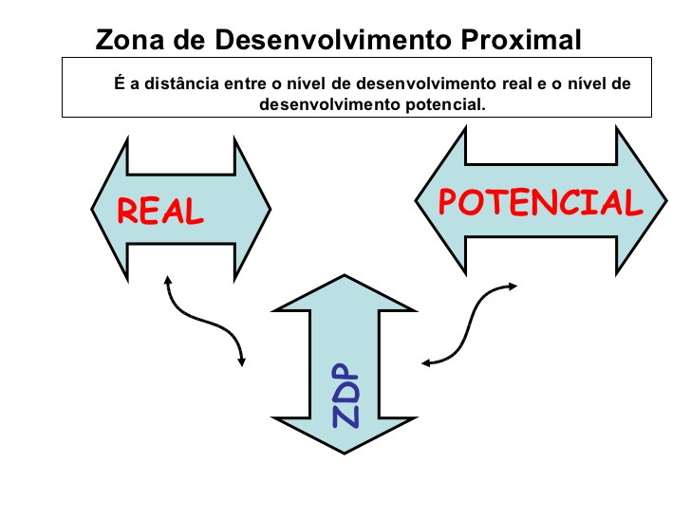
• O conceito de Zona de Desenvolvimento Proximal (ZDP)

Slide 27
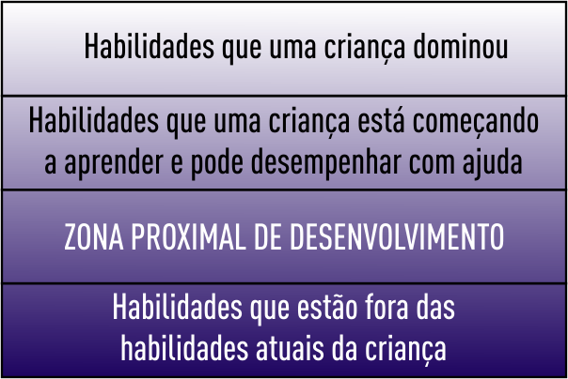

Slide 28
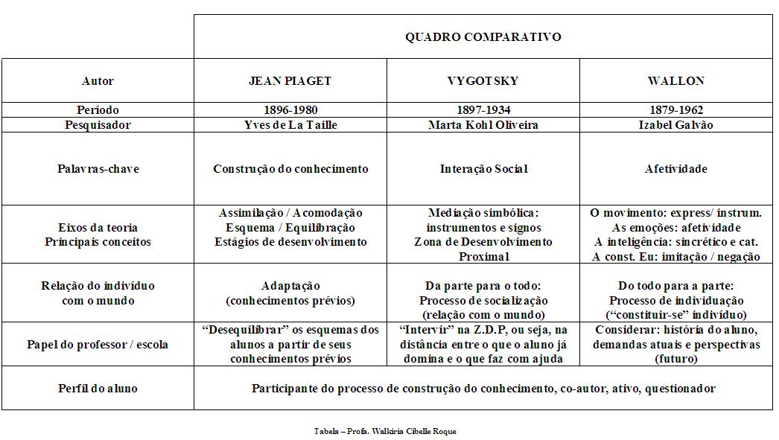

Slide 29
COMO PODERÍAMOS DEFINIR APRENDIZAGEM???
O aprendizado: - é sempre um processo (algo que está em andamento, em construção); - é o produto da experiência; - implica sempre em mudança (de atitudes, de habilidades, de capacidades). Essas mudanças: - são observáveis, mas também podem ser potenciais; - duram um tempo relativo; - sua finalidade parece ser aumentar a capacidade adaptativa do organismo.
Essas características indicam que a aprendizagem (por ser contínua) começa com o início da vida (incluindo a fase intrauterina) e termina com o fim da mesma. É uma capacidade que podemos chamar de inata e presente nos animais, desde os mais simples até os mais complexos (em termos de sistema nervoso)

Slide 30

APRENDIZAGEM é um processo inato do organismo, mas o que aprendemos, não. Neste sentido, APRENDIDO É DIFERENTE DE INATO! Você não nasceu com essas informações. Você as adquiriu à medida que entrou, de algum modo, em contato com elas pela experiência.
PARA HAVER APRENDIZAGEM, NECESSARIAMENTE HÁ MUDANÇA! Só podemos constatar que algo foi aprendido quando foi modificado. Essas mudanças podem se dar nas ações, na capacidade de resolver problemas, na tomada de decisão,
nos julgamentos...

Slide 31
De modo geral, podemos dizer que as teorias de aprendizagem atuais são baseadas em duas premissas básicas:
1) a aprendizagem se dá quando há associação entre acontecimentos, experiências (associacionismo); e
2) a aprendizagem como reorganização/re-elaboração das informações, dos esquemas cognitivos e das formas de pensar (construtivismo)

Slide 32
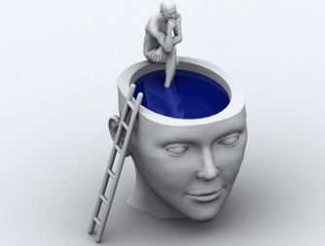
O modelo associacionista pressupõe que a aprendizagem não deixa de ser uma reprodução do que já existe e que o papel do aprendiz é quase estático, uma vez que as mudanças ocorrem por força de variáveis externas (e não internas). Muda a forma como algo é executado, sem importar se algo “dentro do indivíduo” (suas ideias, seu raciocínio) foi modificado. O conteúdo da aprendizagem sofre poucas alterações, dado que, à medida que novas associações ocorrem, novos agrupamentos de informações ocorrem. Essas mudanças, por sua vez, são quantitativas, pois, como há associação, ao conteúdo anterior da aprendizagem foram adicionados outros conteúdos. O principal representante desta teoria é o comportamentalismo (behaviorismo).
Na teoria behaviorista, o comportamen
to é uma função das relações que o
sujeito estabelece com o seu ambiente (incluindo o
social).

Slide 33
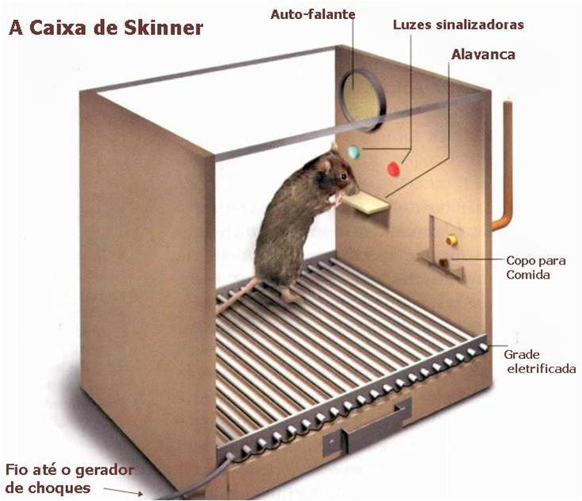
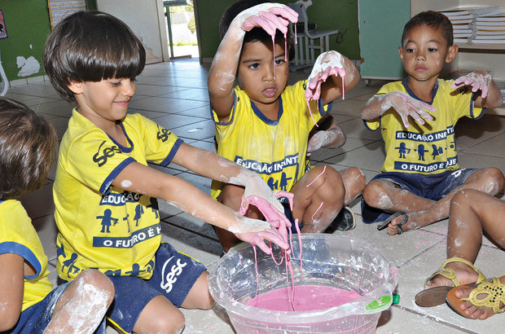
Para o comportamentalismo, aprender significa,
literalmente, mudar as relações estabelecidas
com o ambiente. Quando falamos em relações,
estamos nos referindo tanto à ação do sujeito
sobre o ambiente quanto o contrário, ou seja, à ação do ambiente (contexto) sobre a ação do sujeito.
Já no modelo construtivista, as mudanças não ocorrem apenas na forma como o indivíduo executa algo. Se algo de fora muda é porque alguma coisa de dentro também mudou. O indivíduo não apenas responde ao mundo externo: ele o internaliza, interpreta e busca novas respostas. O processo de aprendizagem sempre gera alteração nas estruturas mentais (esquemas cognitivos).

Slide 34
VARIÁVEIS PSICOLÓGICAS E NEUROBIOLÓGICAS DETERMINANTES DO PROCESSO DE APRENDIZAGEM

Slide 35

O que acontece quando você está aprendendo alguma coisa?
A aprendizagem enquanto processo, depende de um grande conjunto de capacidades e de contextos para que possa ocorrer. Memória, motivação, capacidades sensoriais e perceptivas, inteligência e criatividade, além de ambientes ricos, estimulantes e reforçadores são condições elementares para a aprendizagem.

Slide 36

ATENÇÃO
Por atenção designamos o processo de direcionamento da consciência (focar, se concentrar). A atenção está diretamente ligada à capacidade de adquirir informações do meio e de si mesmo.
A atenção pode ser classificada em voluntária (prestar atenção em algo) ou involuntária (um barulho forte no outro cômodo da casa que lhe “roubou” a atenção no que estava fazendo).

Slide 37
ESTILOS COGNITIVOS / ESTILOS DE APRENDIZAGEM
Os estilos cognitivos variam de indivíduo para indivíduo e estão diretamente relacionados ao modo como as pessoas se organizam para aprender e se comportar socialmente. Logo, podem predizer a trajetória educacional das pessoas (BARIANI, 1998)
A importância de conhecer os estilos cognitivos do aprendiz é fundamental para poder intervir no processo de aprendizagem

Slide 38
MODELOS MENTAIS (PERCEPÇÃO)
A percepção que temos está intimamente ligada à nossa experiência (ou à falta dela), ao entrar em contato com um objeto, situação, pessoa, etc. Nossa percepção também define o modo como avaliamos essas coisas (objeto, situação, pessoa, etc.) e, por isso, afeta diretamente nossa resolução de problemas e tomada de decisão (COON, 2005; LLERA, 1996)
Mas como a percepção afetaria a processo de aprendizagem?
De duas formas: 1) o próprio processo de percepção é sustentado pela aprendizagem (perceber é interpretar, com base em conhecimento prévio); 2) a aprendizagem, por sua vez, é afetada pelo modo como interpretamos as coisas.

Slide 39
MEMÓRIA
Processo de aquisição, decodificação, armazenamento e evocação das experiências.
Envolve várias ações complexas: 1) aquisição: por meio dos órgãos sensoriais, mas filtradas pela nossa atenção e percepção;
2) decodificação: as informações adquiridas são processadas (analisadas) por nossa aprendizagem anterior e codificadas imageticamente ou pela linguagem
3) armazenamento: as informações passam a fazer parte do nosso repertório de informações (nas redes neurais cerebrais) e podem permanecer lá por segundos ou anos;
4) evocação: lembrar-se das informações ou buscar entre as memórias armazenadas aquelas que estão sendo utilizadas no momento (COON, 2005; IZQUIERDO, 1999; LEFRANÇOIS, 2008).

Slide 40
METACOGNIÇÃO
Conhecimento das próprias capacidades cognitivas ou qualquer coisa relacionada a elas, como os requisitos para se organizar no tempo e espaço a fim de tirar o melhor proveito de suas habilidades. Está diretamente relacionada à monitoração ativa e regulação do processo cognitivo.
Como se trata de um processo consciente, a pessoa precisa aprender a utilizar sua capacidade metacognitiva, e isto se dá por meio do pensamento reflexivo (pensar sobre seus próprios pensamentos)
é possível imaginar que a estimulação específica para o seu desenvolvimento seja proveniente de situações nas quais sejam exigidas novas estratégias para resolução de problemas.

Slide 41
MOTIVAÇÃO
Estar motivado(a) implica em ter alguma necessidade (um desejo) que move a pessoa na direção da satisfação desta.
podemos classificar a motivação em dois tipos:
– INTRÍNSECA: fazer algo por prazer, para ganhar habilidade, para demonstrar suas habilidades (nesta modalidade motivacional, o reforço é interno);
– EXTRÍNSECA: fazer algo para obter uma recompensa, um reforço externo.

Slide 42

PLANEJAMENTO

Slide 43
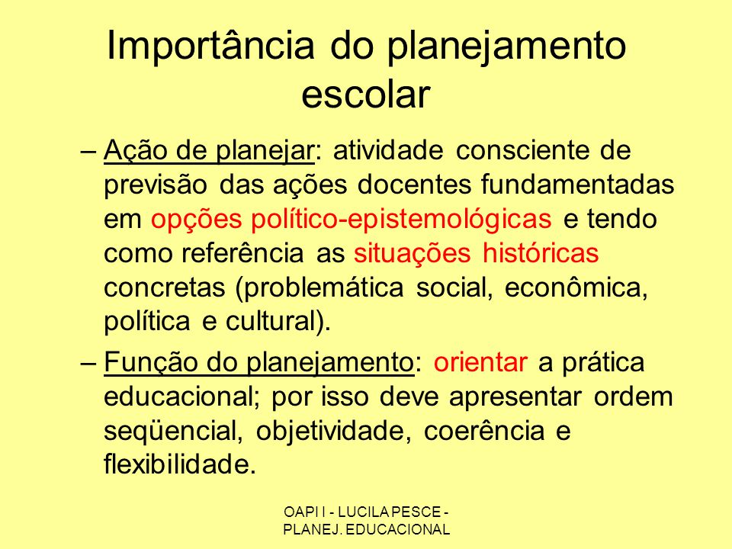

Slide 44
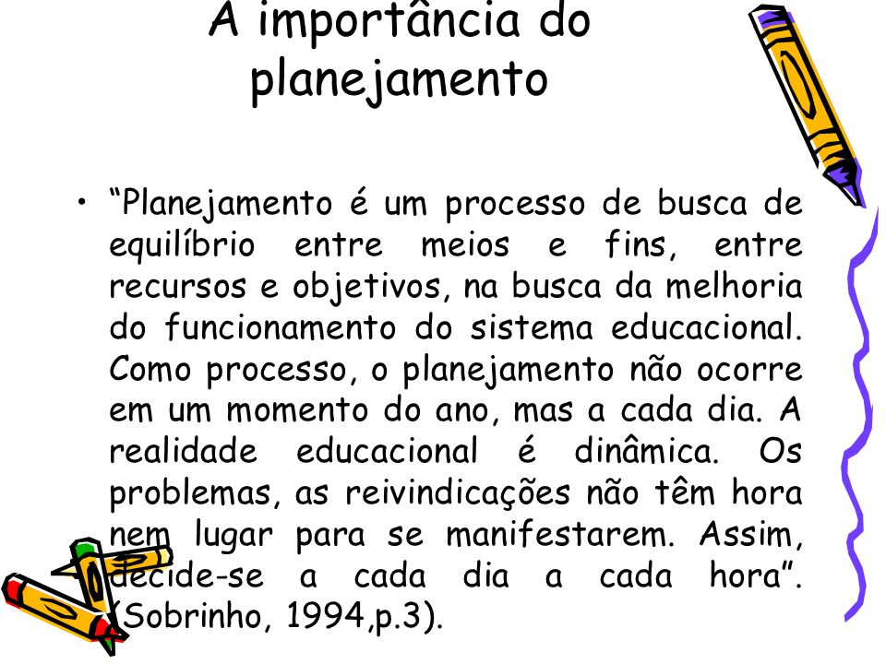

Slide 45


Slide 46
ESTRUTURAS CURRICULARES – INTER E TRANSDISCIPLINARIDADE

Slide 47
CURRÍCULO
palavra originada do verbo em latim currere, que significa caminho ou percurso.
E???

Slide 48
Conceito
É um documento que reúne uma série de informações que compreendem o conjunto de saberes a serem estudados, os procedimentos metodológicos, os instrumentos de avaliações, os objetivos, a organização temporal.

Slide 49
Conceito
Numa perspectiva pós-crítica, o currículo é compreendido como um artefato cultural, social e histórico. [...] uma rede de significados, significantes, sons, imagens [...] Isso implica dizer que o currículo é carregado de intencionalidades, de escolhas.

Slide 50
As teorias críticas e pós-críticas
São teorias curriculares que concebem o real , a partir das análises que ultrapassam a dimensão pedagógica de ensino e aprendizagem, preocupando-se com as conexões entre saber, poder e identidade, via análise e reflexão das dimensões ideológicas e de discurso.

Slide 51
O que se conclui sobre conceito de currículo
???

Slide 52
O currículo
é Neutro???
Currículo Oficial
Currículo Formal
Currículo Real (ou em ação)

Slide 53
Dimensões do Currículo
Currículo Oficial: foi planejado; consta nas proposta curricular do estado, PCNS, organizados em livros didáticos
Currículo Formal: abrange todo o currículo
Currículo Real (ou em ação): os conhecimentos que efetivamente são trabalhados a partir do currículo oficial/ formal. São os saberes que os alunos aprendem /adquirem ao longo do fazer pedagógico.

Slide 54
Dimensões do Currículo
Currículo explícito: representa a dimensão visível do currículo > é o currículo formal
Currículo Vazio ou Nulo (Currículo Oculto): representa conhecimentos significativos, porém, ausentes no currículo formal, e que são explorados pelo professor

Slide 55
TEORIAS E TENDÊNCIAS CURRICULARES
Teorias Tradicionais
Institucionalização da educação em massas
Escola comparada a uma empresa ou indústria
Teorias Críticas
Discordavam do pensamento da estrutura tradicional;
Teorias Pós-Críticas
Tentativa de dar voz as pessoas das classes dominadas;
Defesa de um currículo multiculturalista (livre de julgamentos, nenhuma cultura é inferior a outra);
Bobbit (1918) e Tyler – foco na economia e eficiência
Foco nas exigências profissionais da vida adulta. Até fim déc.60
Paulo Freire e outros concebiam o currículo como meio de disseminação e reprodução de ideologias sociais e políticas
Crítica à influencia da cultura dominante na organização escolar, não possibilitando uma sociedade igualitária; A favor da classe dominada! Final dos anos 60!
Defesa do currículo escolar como meio de difusão da subjetividade, do discurso e da construção de identidades. Década de 80.

Slide 56
Teorias de Currículo
Tradicionais
Teorias neutras, científicas, desinteressadas
Críticas
Ênfase no questionamento em relação às desigualdades
Pós -Críticas
Abordagens multidisciplinares para o currículo

Slide 57
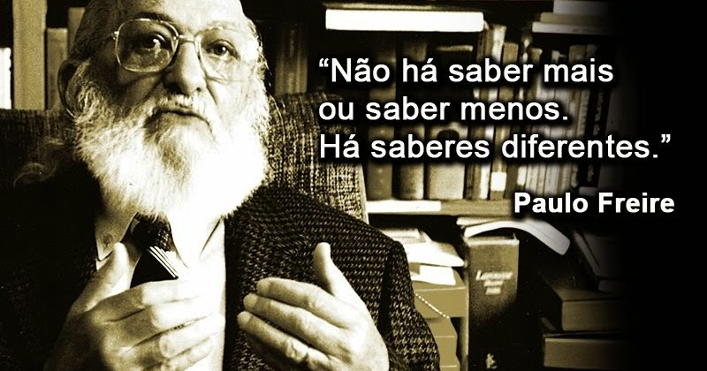
Influências históricas no Brasil
John Dewey
e

Slide 58

CONCEITO DE POLÍTICAS PÚBLICAS
As políticas públicas devem ser vistas, segundo Hofling (2001), como resultados de debates entre diferentes pessoas, e, para que todos os direitos sejam garantidos, devem ser acompanhadas pela comunidade e pelo poder público.
Devem ser entendidas como o estado em ação.
Como exemplos de políticas públicas na educação brasileira podemos citar: a aprovação da LDB, em 1996; os PCNs, para orientação curricular nas escolas; o Programa Nacional do Livro Didático (PNLD); a política de inclusão e permanência na escola; a política dos nove anos; entre outras.

Slide 59
Políticas Públicas
Dos Níveis e Modalidades da Educação no Brasil

Slide 60

RCNEI´S

Slide 61

Os PCNS reforçam a importância de que cada escola formule seu projeto educacional, compartilhado por toda a equipe, para que a melhoria da qualidade da educação resulte da corresponsabilidade entre todos os educadores.

Slide 62
DISCIPLINARIDADE
INTERDISCIPLINARIDADE
TRANSDISCIPLINARIDADE/TRANSVERSALIDADE
E aí???

Slide 63
Disciplinaridade: método cartesiano; O pressuposto é de que, se entendendo as partes, entende-se o todo.
Interdisciplinaridade e transversalidade possuem ações intrinsecamente transformadoras, pois na medida em que rompem com a fragmentação e se propõem a discutir temas do cotidiano, rompem com as grades curriculares tradicionais, aspirando a mudanças e a não manutenção da realidade.

Slide 64
Transversalidade e Interdisciplinaridade
se fundamentam na crítica de uma concepção de conhecimento que toma a realidade como um conjunto de dados estáveis, sujeitos a um ato de conhecer isento e distanciado.
Ambas apontam a complexidade do real e a necessidade de se considerar a teia de relações entre os seus diferentes e contraditórios aspectos.
Mas, diferem uma da outra, uma vez que a interdisciplinaridade se refere a uma abordagem epistemológica dos objetos de conhecimento, enquanto a transversalidade diz respeito principalmente à dimensão da didática [...].

Slide 65
Função social da Escola
Numa perspectiva de gestão escolar compartilhada, entendemos que a escola é uma organização social e que tem como objetivo maior a formação humana do coletivo escolar

Slide 66
Libâneo (2004) e Wittmann (2006) apresentam subsídios para apresentar as funções do administrador escolar numa gestão compartilhada
Pedagógica
Socio-Política
Técnicoadministrativa
Funções

Slide 67
SOCIOPOLÍTICA
O desempenho da função sociopolítica do administrador escolar exige competência em dois aspectos:
Intermediação entre a unidade e as instâncias superiores do sistema escolar
Relações com profissionais da educação, com os pais, com os alunos e com a comunidade

Slide 68
FUNÇÃO PEDAGÓGICO-CURRICULAR
A gestão compartilhada acontece num ambiente democrático, em que parcerias são formadas num clima de colaboração, corresponsabilidade e solidariedade no
espaço de formação humana que é a escola

Slide 69
FUNÇÃO TÉCNICO-ADMINISTRATIVA
A função administrativa está relacionada diretamente a todo trabalho desenvolvido na escola, propiciando um bom andamento e a melhoria das tarefas burocráticas imprescindíveis para a organização da instituição, COMO:
Conservação e preservação do patrimônio da escola
Legislação escolar
Normas escolares
Recursos financeiros

Slide 70
É de responsabilidade do gestor escolar, as seguintes ações pedagógicas:
Planejamento, organização e execução do Projeto Político-Pedagógico
Planejamento, organização do projeto curricular, acompanhamento, monitoramento de projetos, ações que constituem atividades de aprendizagem da unidade escolar
Formação Continuada
Avaliação educacional e avaliação institucional

Slide 71
Prof Maria José Lozano
Pedagoga
Especialista em Psicopedagogia; Orientação, Supervisão e Gestão Escolar; e em Docência no Ensino Superior
profzezalozano@hotmail.com
99153-8371 / 99668-0308

